Slide 1
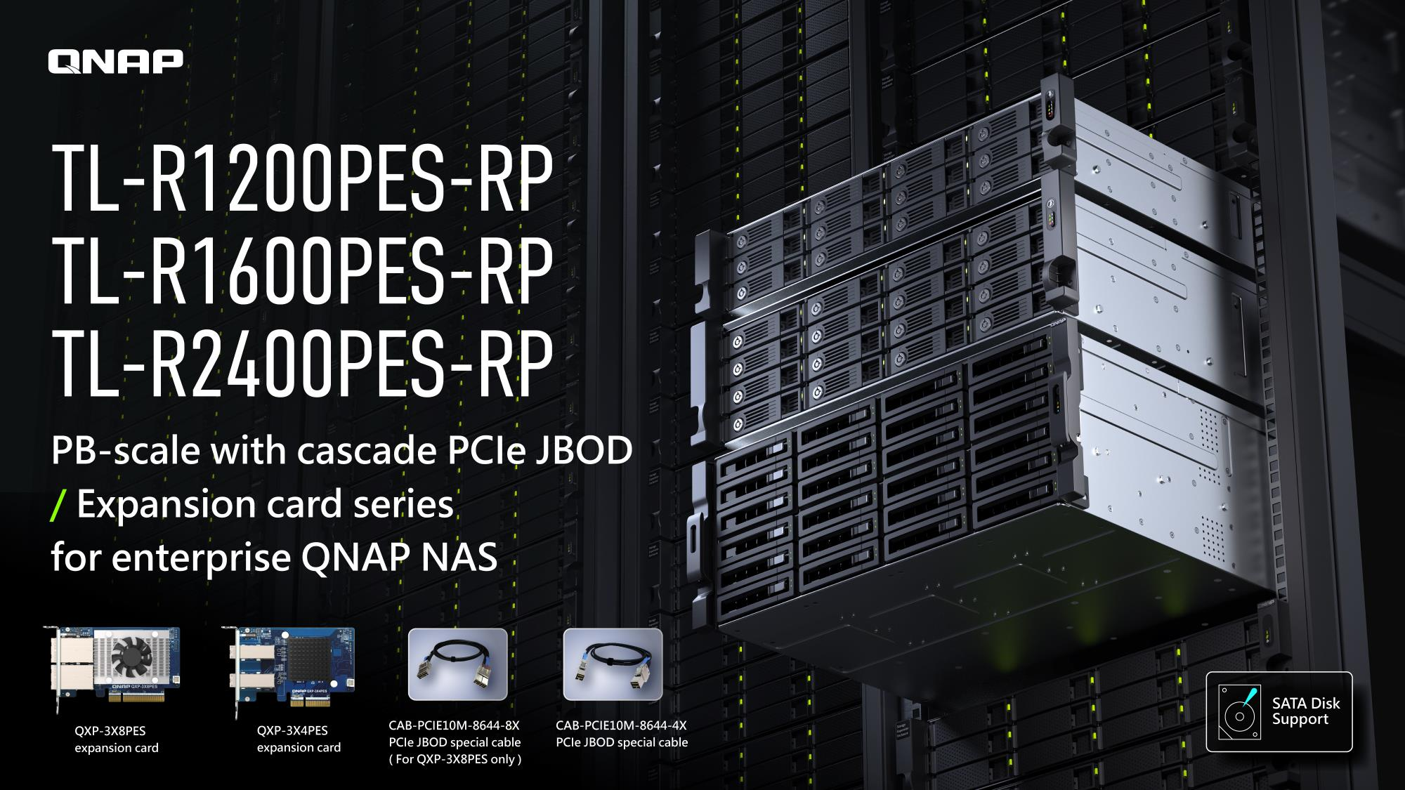

Slide 2

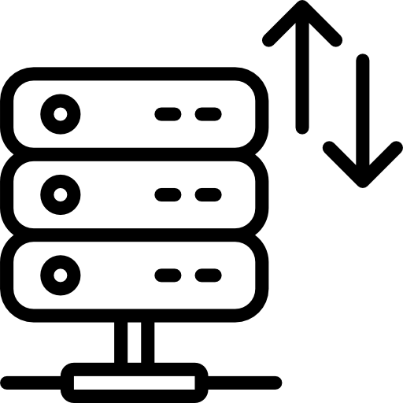



TL-R1200PES-RP, TL-R1600PES-RP
TL-R2400PES-RPペタバイトスケールストレージ
ペタバイトスケールソリューション
最大12台のJBODに対応
PB
Scale
SATA HDD(各22 TB)を12台直列接続すると、合計容量は4PBになります。
1台のNASで最大12台のTL PES SATA JBODユニットをサポート可能です(NASプラットフォームとPCIeスロット数により異なります。NAS/JBOD互換性リストを参照してください)
最大64Gb/秒の帯域幅
最大288台のSATAドライブに対応
QXP-3X8PES拡張カードを使用すれば、帯域幅は最大64Gb/秒に達し、データ転送がより高速になります。
12 x TL-R2400PES-RP JBOD は、最大288台のコスト効率に優れた (SATA) ディスクに対応します。
ホストベースの電源管理
ホットスワップ機能で移行が簡単
HOT
SWAP
ホットスワップ対応ハードディスク・ドライブに加え、JBODホットスワップにも対応しているため、IT担当者はNASモデル間で大量のデータをより迅速に移行できます。
JBODの電源ステータスはホストNASとリンクしており、IT担当者のハードウェア管理作業を軽減するのに役立ちます。

Slide 3
予算重視の1PBスペース？
プライベートオンプレミスクラウドと
パブリッククラウドの比較
AWS S3パブリック・クラウド・ストレージのコストは、1PB(月85TBのアップロード)で約25,500ドルの米国西部地域を基準に計算されており、データの削除には別途支払いが必要です。QNAPは新しいTL PCIe Interface SATA JBODを発表しました。これは2x TL-R2400PES JBOD、1x QXP-3X8PES拡張カード、46x 22TBハードディスクドライブを使用し、合計コストはわずか24,500ドルです。JBOD付きのNASを購入すれば、長期的には大幅なコスト削減が可能です。
 | Private cloud expansion | Public cloud augmentation
Control | Take full control | Partial control
Sensitive data security | Higher | Could be lower
Hardware required | Necessary | Unnecessary
Configuration | Customize | Preset configurations
Scalability | limited | Higher
Performance | Higher | Lower
1PB cost | low | Ignore (does not include cost of reading data)
Link: https://aws.amazon.com/tw/s3/pricing/

Slide 4
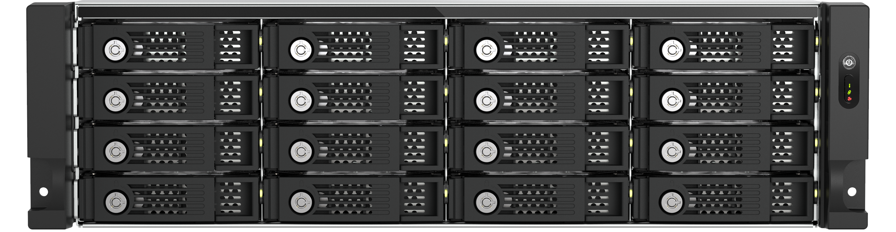
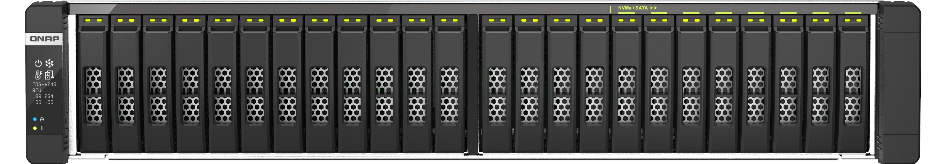
QNAPオールフラッシュNASモデルに
PBストレージを追加
エンタープライズ
オールフラッシュNASシリーズ
ラックマウント
PCIe JBODシリーズ
TL-R1200PES-RP, TL-R1600PES-RP, TL-R2400PES-RP
企業がQNAPの高速オールフラッシュNASストレージデバイスをセットアップすると、IT部門はQNAP PCIe JBODシリーズを拡張し、ストレージの必要性が高まるたびに最大4ペタバイトのストレージ容量にすることができます。
PCIe JBODと互換性のあるNASモデルについては、以下の互換性リストを参照してください。
https://www.qnap.com/go/compatibility-expansion/pcie

Slide 5
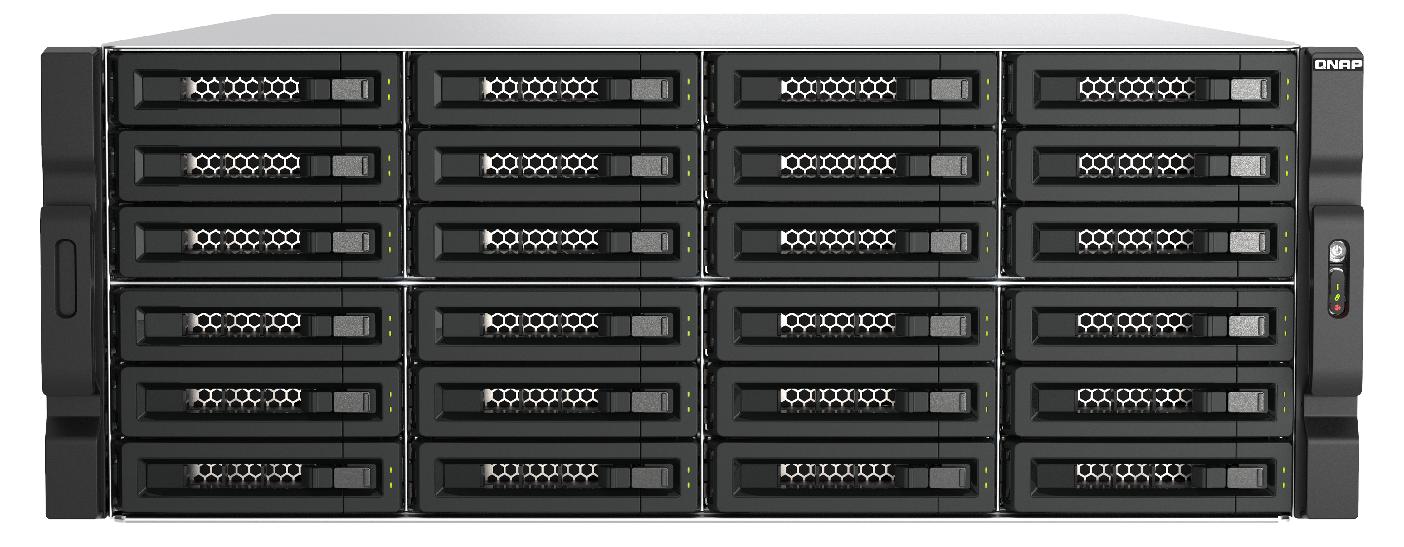
TL PCIe JBODでNAS容量を拡張
合計で最大288ディスク、4 PB容量
12 x TL-R2400PES-RP
PCIe JBOD
288 x 22TB
3.5インチ SATA HDD
注：サポートされるNASシステムの数の詳細については、互換性リストをご覧ください。
https://www.qnap.com/go/compatibility-expansion/pcie

Slide 6
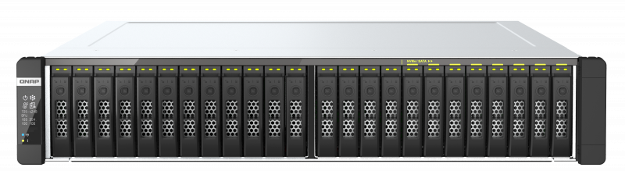

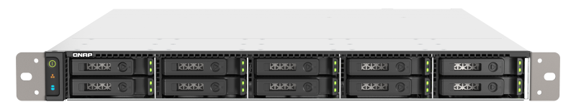
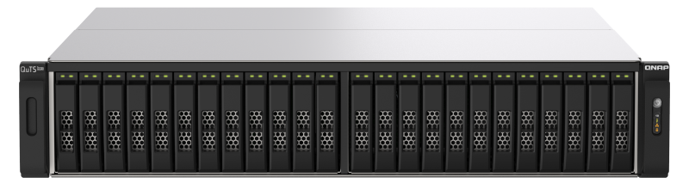
QNAPオールフラッシュNASはペタバイト容量を
追加するために新しいTL PCIe JBODに対応
 | TDS-h2489FU | TS-h2490FU | TS-h1090FU | TS-h3088XU-RP (coming soon)
CPU | 2 x Intel Xeon Silver Series | AMD EPYC 7002 series | AMD EPYC 7002 series | Intel® Xeon W-1200 series
NAS max RAM support | 1 TB | 4 TB | 1 TB+ (12 x 128 GB) | 128 GB
Form factor | 2U rackmount | 2U rackmount | 1U rackmount | 2U rackmount
Storage Interface | 2.5-inch U.2 NVMe | 2.5-inch U.2 NVMe | 2.5-inch U.2 NVMe / SATA | 2.5-inch SATA SSD
Drive bay | 24-bay | 24-bay | 10-bay | 30-bay
NAS max capacity | 140 GB | 140 GB | 60 GB | 170 GB
Max support PCIe JBODs | 10 | 12 | 8 | 16
PCIe JBOD max capacity | 3 PB | 4 PB | 2 PB | 4 PB
注:
1. U.2は7.68TBをベースとしています。
2. JBODの最大容量は、3.5インチSATA 22TB HDDを基準としています。
3.NAS QuTS hero h5.1.2以上に基づきます。

Slide 7
2023年12月現在の対応NASモデル
Model | PCIe Slot | Recommend Card | Max Bandwidth | Max capacity | Max JBODs | Max Memory | BIOS | Notes
TS-h3087XU-RP | Slot 2, Slot 3 | QXP-3X4PES | 32Gb/s | 1 PB | 4 | 128 GB | Q08HAR16 above
TS-h2287XU-RP, TS-h1887XU-RP | Slot 2, Slot 3 | QXP-3X4PES | 32Gb/s | 1 PB | 4 | 128 GB | Q084AR15 above
TS-h987XU-RP | Slot 1 | QXP-3X8PES | 64Gb/s | 1 PB | 4 | 128 GB | Q08DAR17 above
TDS-h2489FU | Slot 1 | QXP-3X8PES | 64Gb/s | 3 PB | 10 | 1000 GB | Q053AR24 above
TS-h2490FU | Slot 1, Slot 2, Slot 3 | QXP-3X4PES QXP-3X8PES ( Slot 2 only ) | 64Gb/s | 4 PB | 12 | 4000 GB | Q03XAR19 above | Only PCIe slot 2 can support 64Gb/s and the maximum # of JBOD is 4. However, if the slot 3 is used, then the slot 2 bandwidth becomes 32Gb/s.
TS-h1090FU | Slot 1, Slot 2 | QXP-3X8PES | 64Gb/s | 2 PB | 8 | 1000 GB | Q09BRR10 above
TS-855eU, TS-855eU-RP | Slot 2 | QXP-3X4PES | 32Gb/s | 0.5 PB | 2 | 64 GB | Q0BUAR08 above

Slide 8
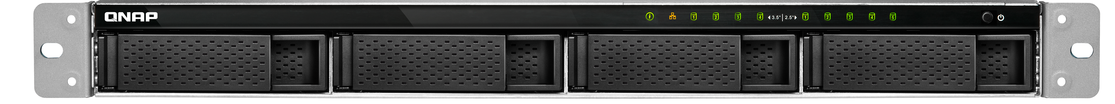
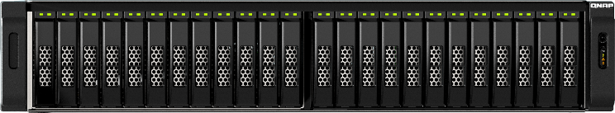
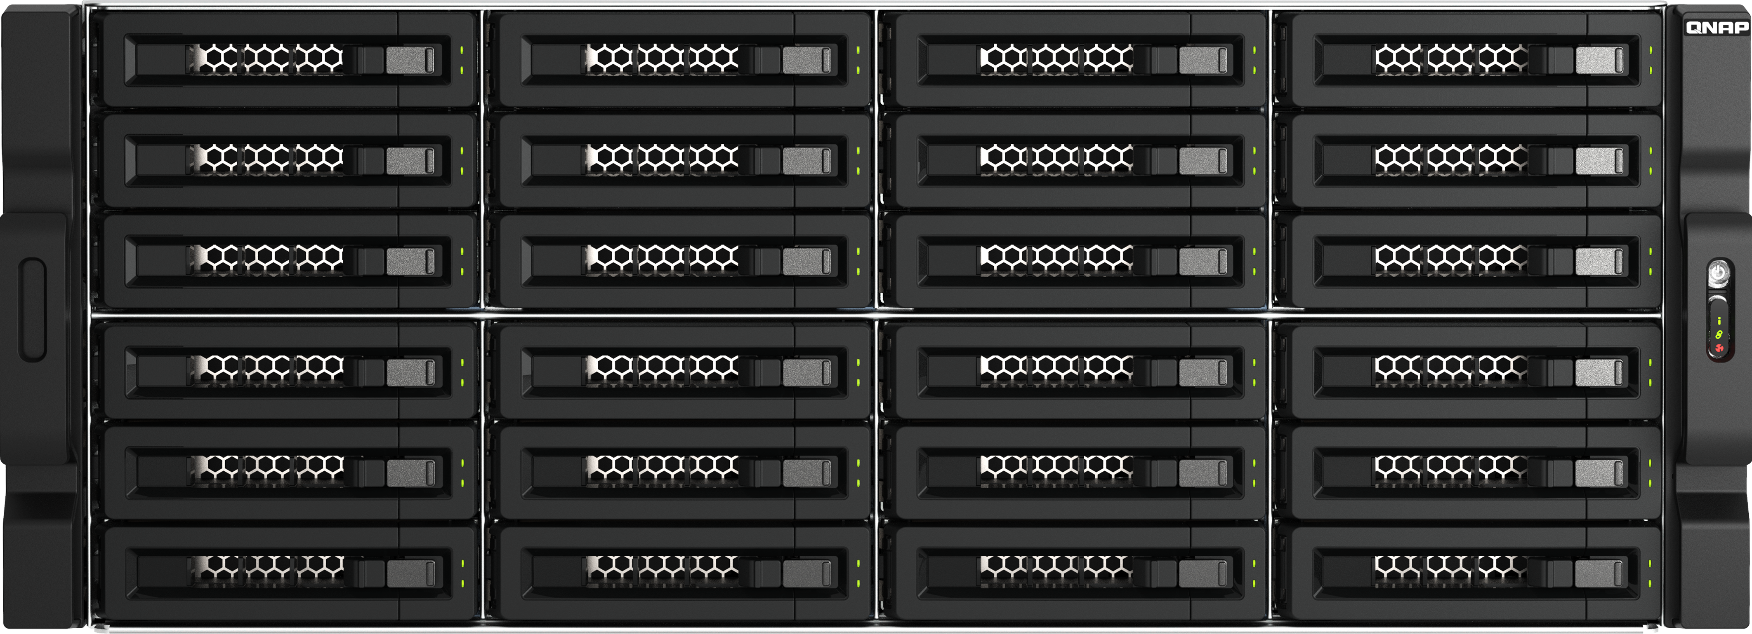
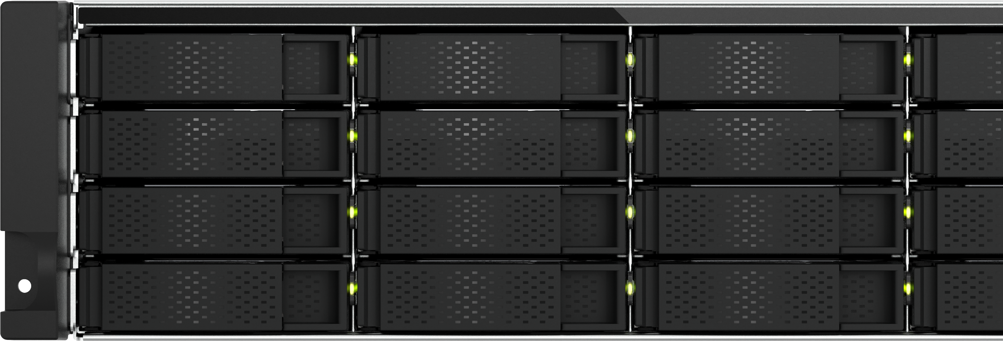
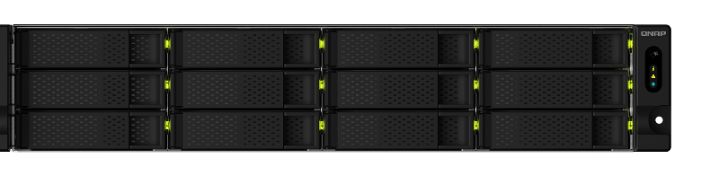
対応ラックマウントNASの第2フェーズは
2024年第1四半期を予定しています
モデル
TS-h1886XU-RP R2, TS-h2483XU-RP, TS-2483XU-RP, TS-h1683XU-RP, TS-1683XU-RP, TS-h1283XU-RP,
TS-1283XU-RP, TS-883XU-RP, TS-983XU-RP, TS-h3088XU-RP, TS-h2477XU-RP, TS-h1677XU-RP,
TS-h1277XU-RP, TS-877XU-RP, TS-h977XU-RP, TS-h977XU, TS-1273AU-RP, TS-1673AU-RP, TS-873AeU,
TS-873AeU-RP, TS-h3077AFU-RP, TS-h1677AXU-RP, TS-h1277AXU-RP

Slide 9
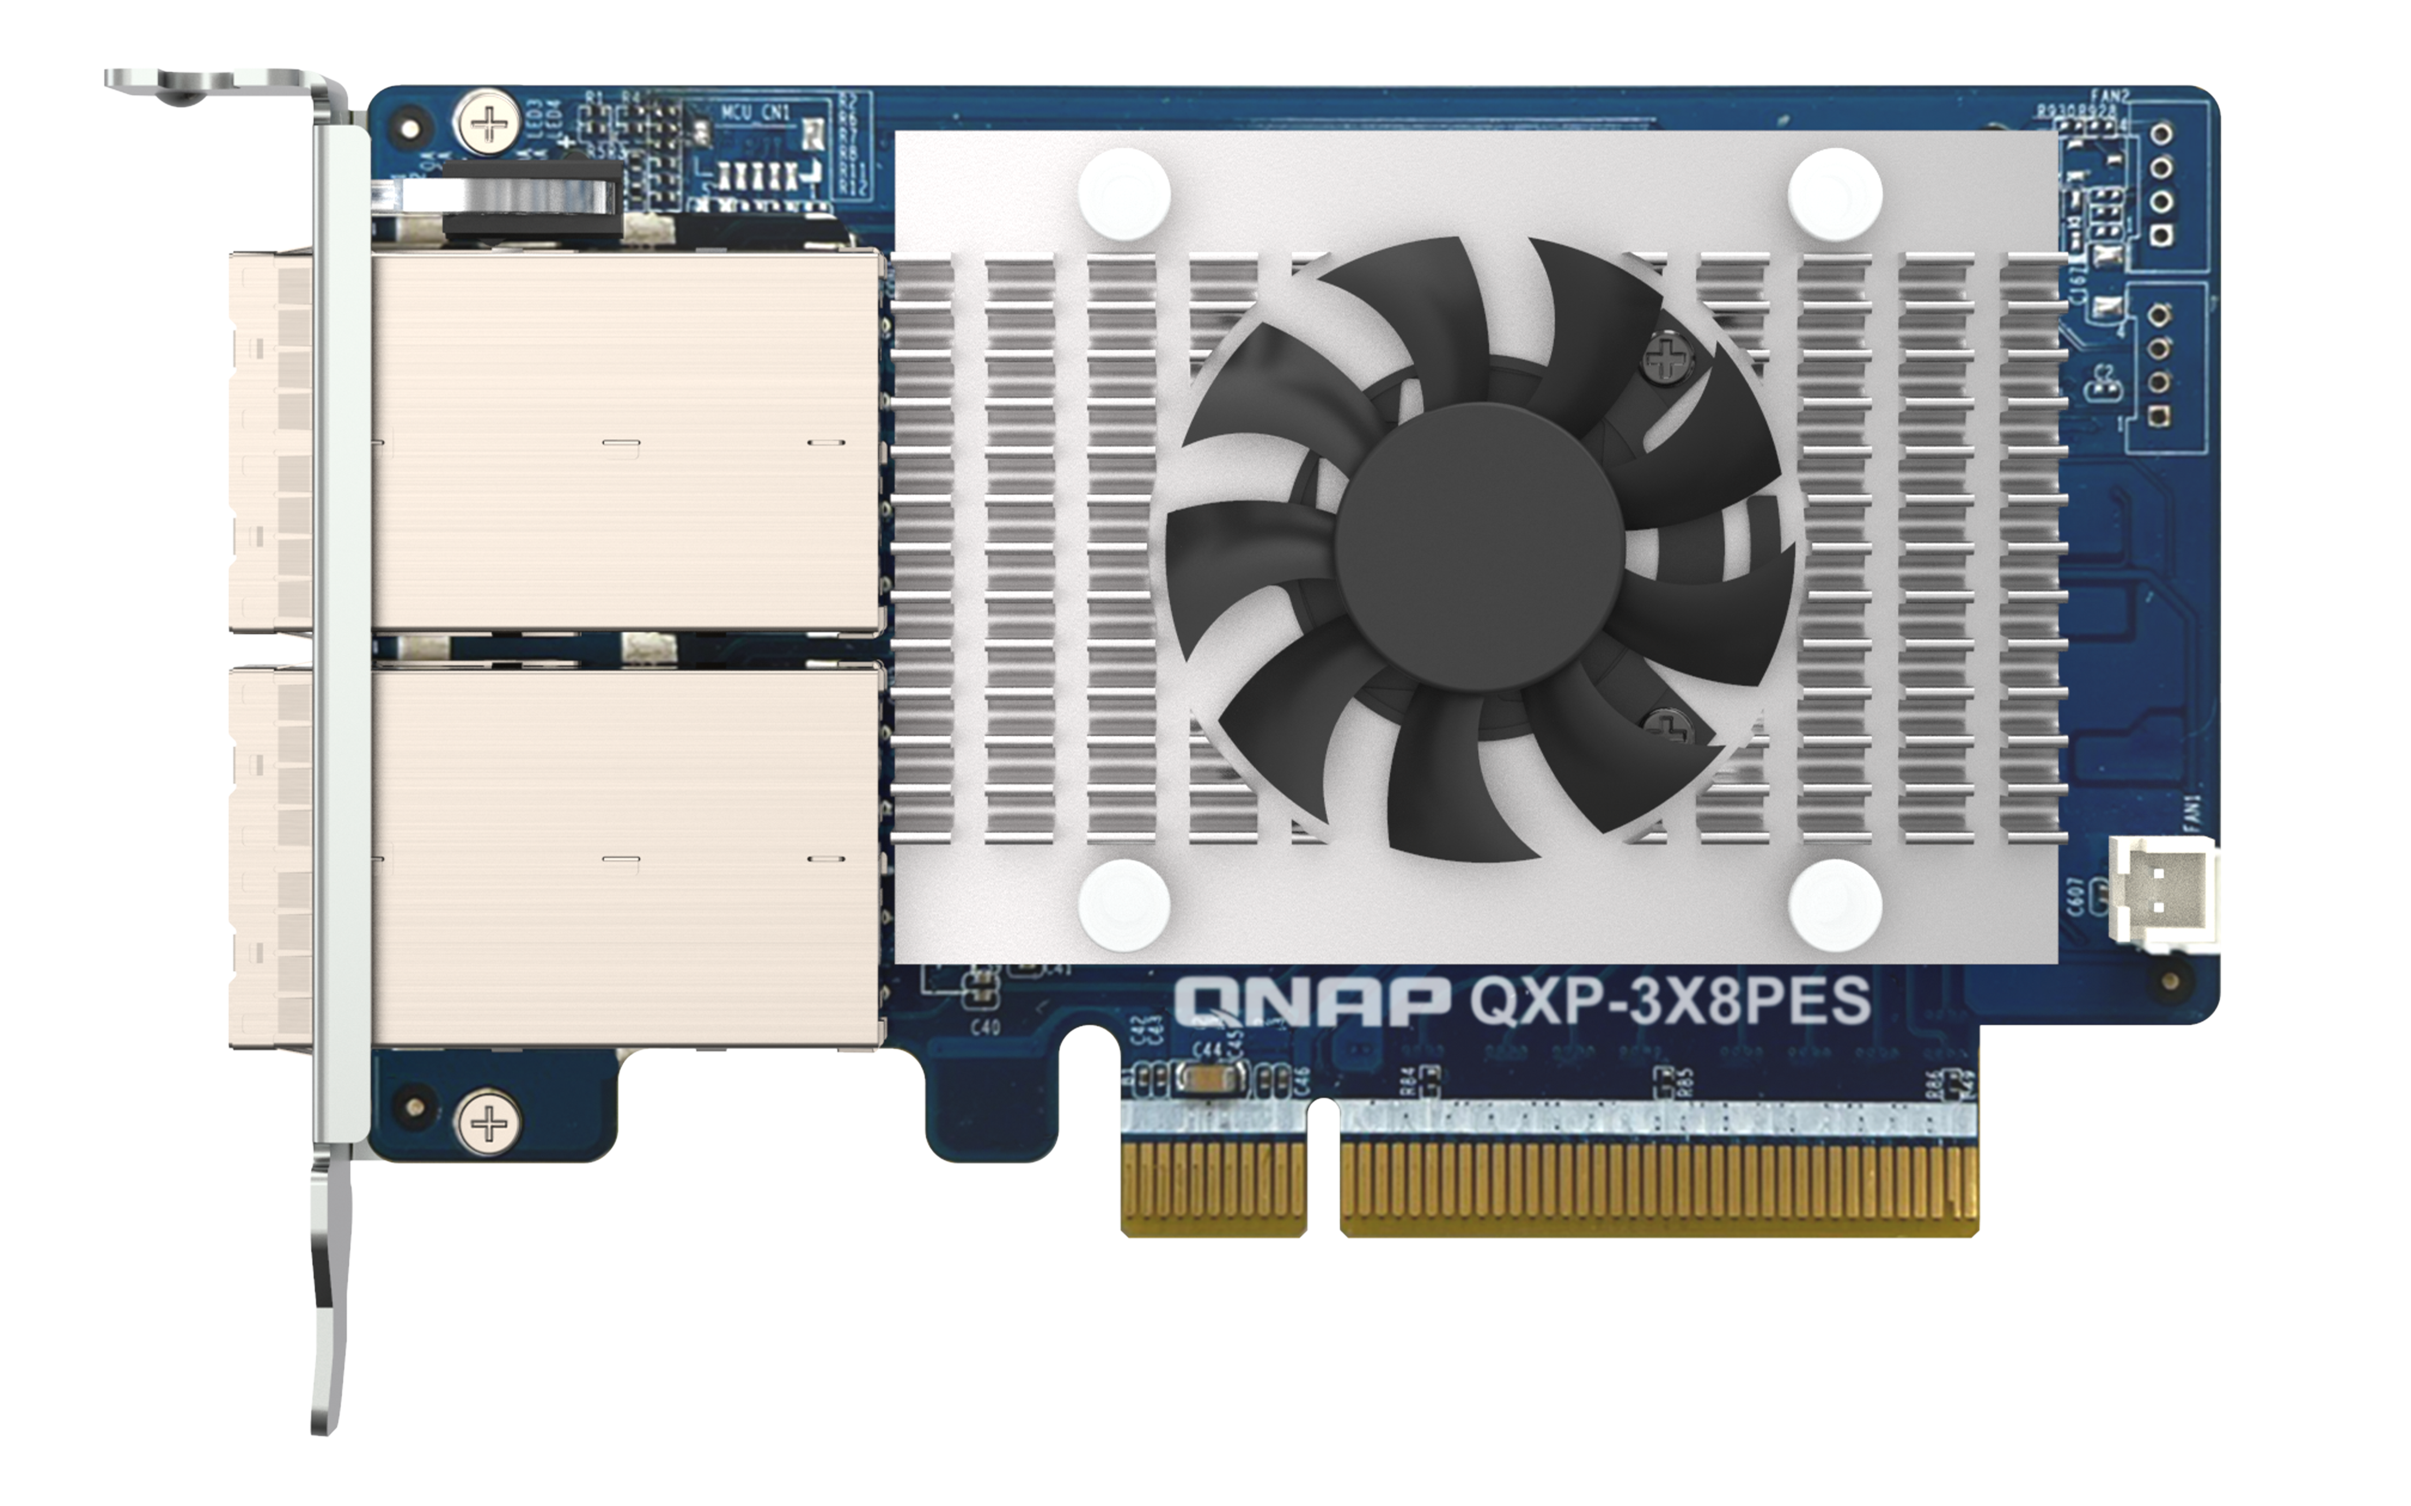
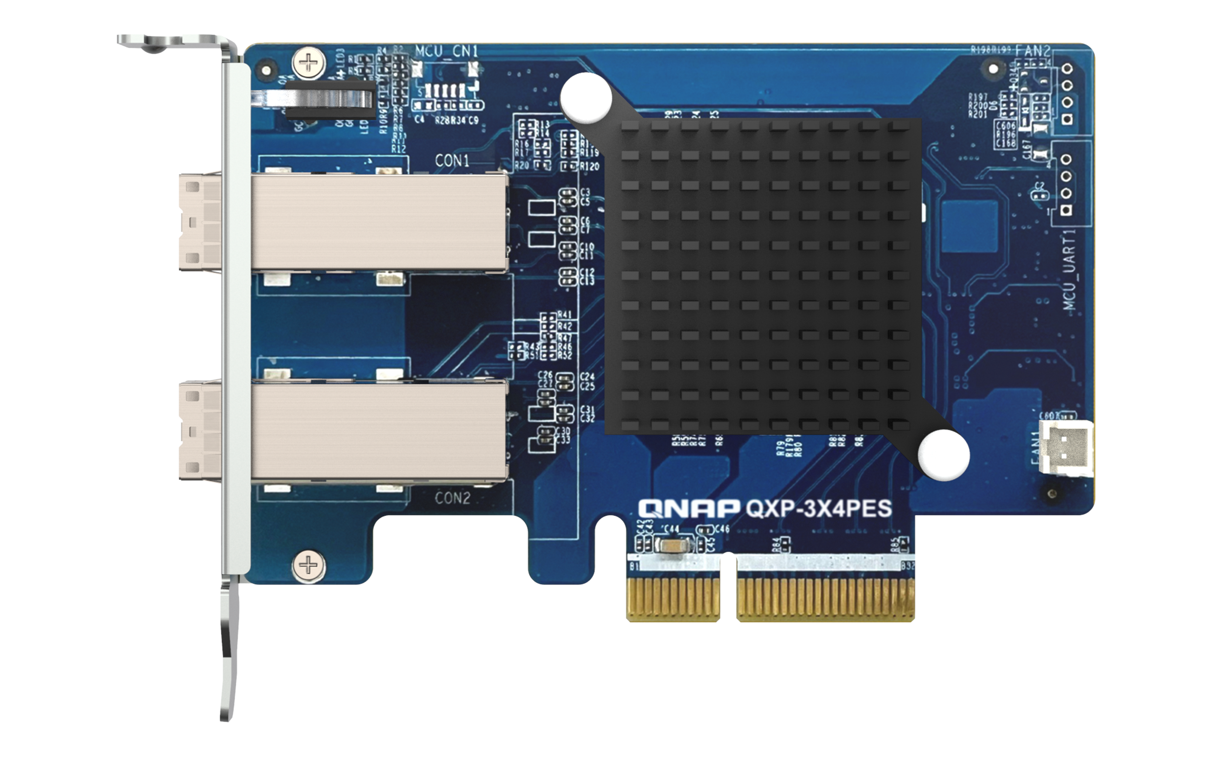
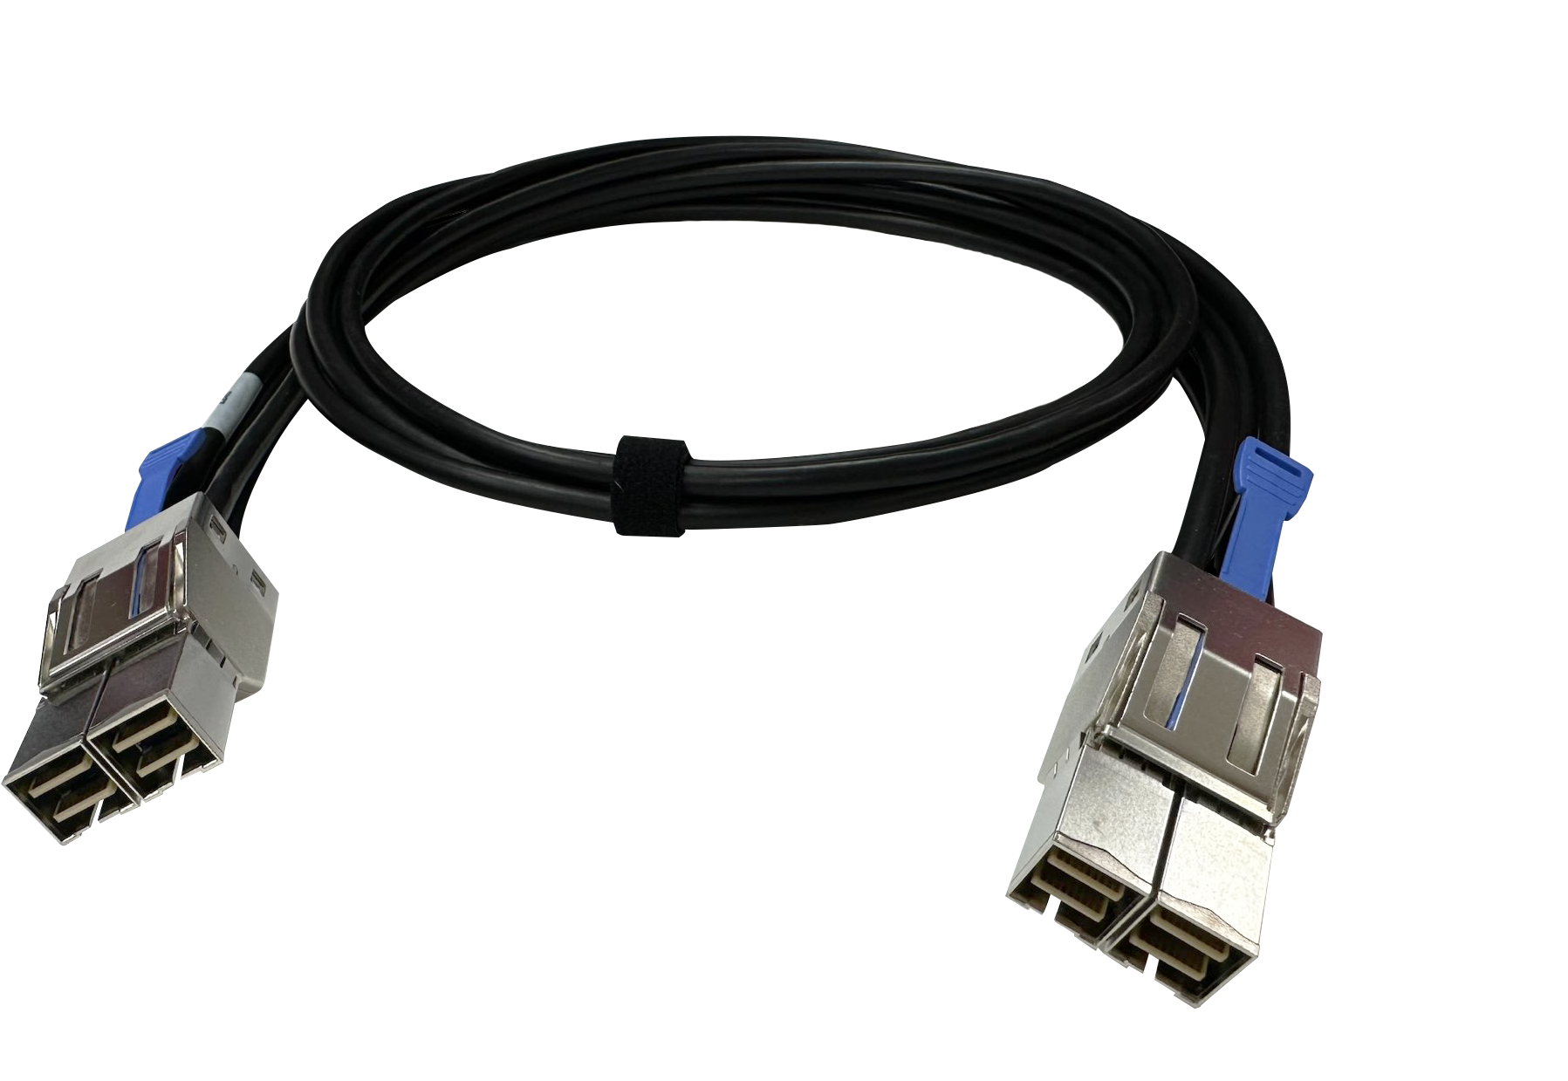
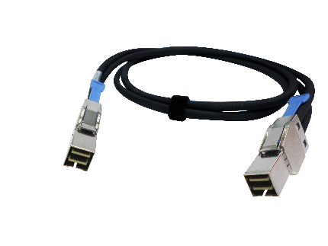
[アクセサリーを購入]
デュアルポートPCIe拡張カード QXP-3X8PES, QXP-3X4PES
& 接続ケーブル CAB-PCIE10M-8644-4X,
CAB-PCIE10M-8644-8X
8X/4X専用ケーブル付きの新しい高速デュアルポートPCIe拡張カードは、TL-R1200PES-RP、TL-R1600PES-RP、
TL-R2400PES-RP PCIe JBODシリーズをサポートし、QNAP互換NASに最大64Gb/秒の帯域幅を提供します。JBODユニットには拡張カードは含まれておらず、8X接続ケーブルのみが含まれていることにご注意ください。拡張カードと4X接続ケーブルは別途購入する必要があります。PCIe JBOD対応リストを参照して選択してください。
QXP-3X8PES 拡張カード
(オプション)
QXP-3X4PES拡張カード
(オプション)
CAB-PCIE10M-8644-8X
PCIe JBOD専用ケーブル(QXP-3X8PES専用、JBODパッケージにはケーブル1本が含まれます)
CAB-PCIE10M-8644-4X
PCIe JBOD専用ケーブル
(オプション)

Slide 10
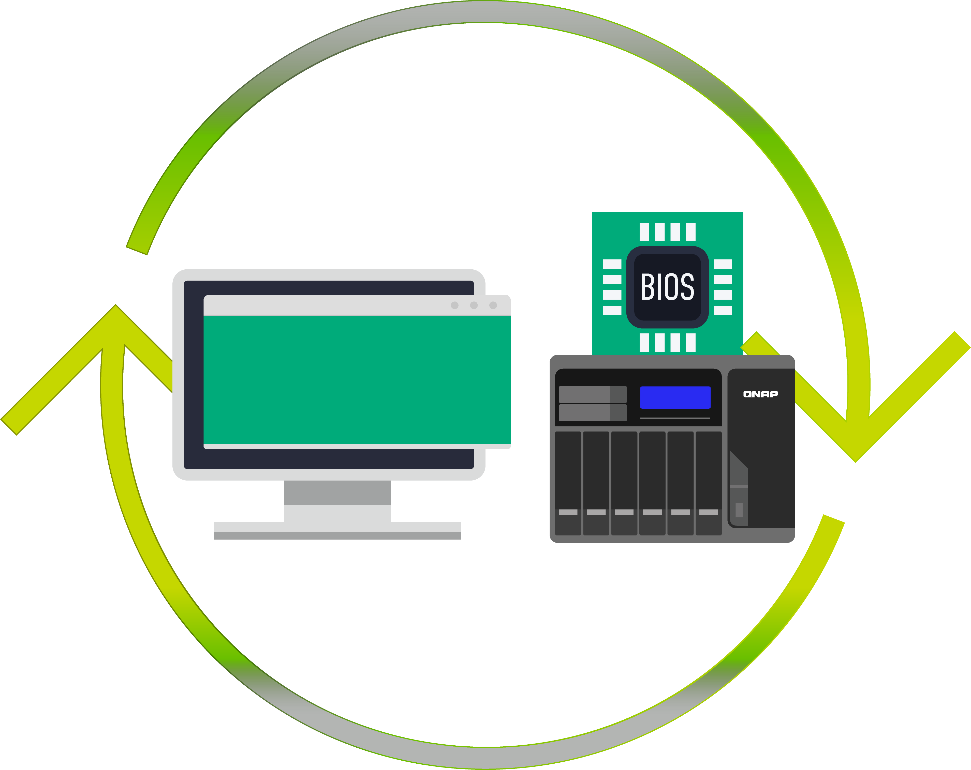
NASのOSは
QuTS hero h5.1.2 / QTS 5.1.2以上でなければならず、BIOSのアップデートが必要な場合があります。
QTS 5.1.2
QuTS hero 5.1.2
まず互換性リストを確認し、NAS QTS/QuTS heroのバージョンとBIOSファームウェアを更新してください。
詳細については、互換性リストを参照してください。
Note: Please refer to the compatibility list to check the version
互換性について: https://www.qnap.com/go/compatibility-expansion/pcie

Slide 11
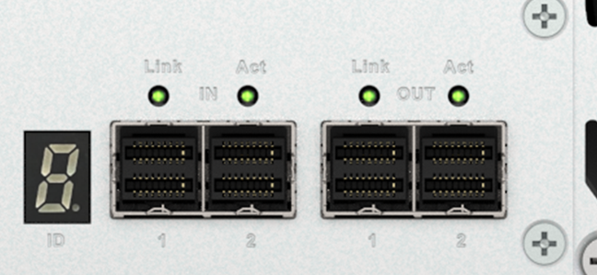
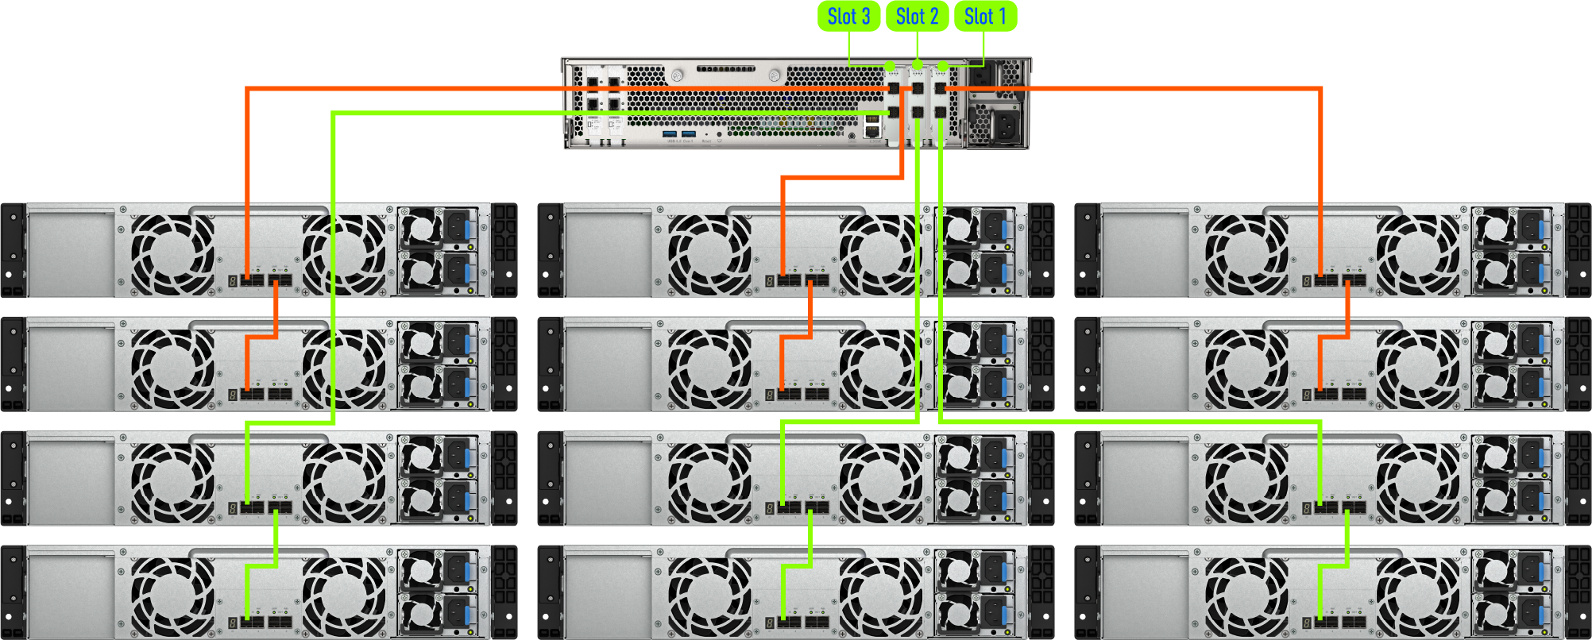
NAS TS-h2490FU + 3x QXP-3X4PESカード
12x TL-R1200PES-RPを接続
IN
OUT
対応台数の違いについては、互換性リストをご確認ください。
https://www.qnap.com/go/compatibility-expansion/pcie

Slide 12
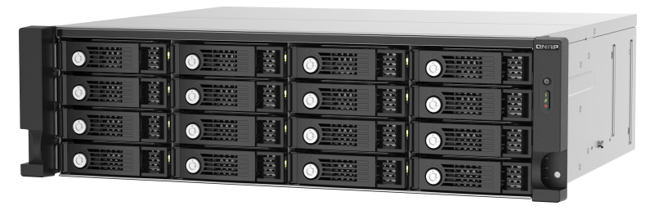
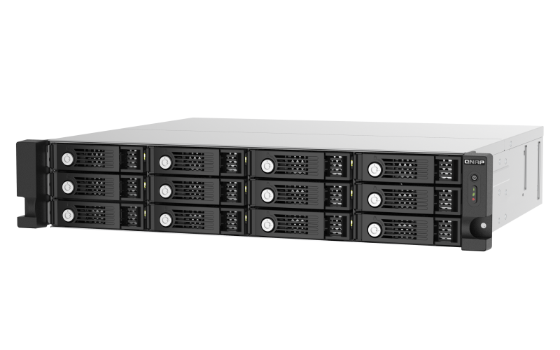


TL-R1200PES-RP & TL-R1600PES-RP
ショートデプス37cm/14.6インチデザイン
QNAP PCIe JBODシリーズは、奥行きが60cmを超え、重量がある一般的な2U/3UラックマウントJBODとは異なり、30%小型で軽量な設計となっており、冗長電源設計を持つビジネスユーザーにとって最良の選択肢となっています。
37cm /14.6 inch
TL-R1600PES-RP
13.1cm /
5.17 inch
体積は30％減と大幅に削減され、輸送コストを節約できます。
43.2cm / 17 inch
37cm /14.6 inch
TL-R1200PES-RP
37cm/14.6インチの奥行きの短いシャーシは、軽量でセッティングしやすいように設計されています。
8.9cm /
3.49 inch
43.2cm / 17 inch

Slide 13
ホットスワップ機能により、IT部門は
大容量JBODの移行が容易になります
NASが大量のファイルや単一の大容量データをネットワーク経由で転送する場合、転送に時間がかかるだけでなく、多くの帯域幅を占有するため、作業効率が低下します。TL-R1200PES-RP、TL-R1600PES-RP、TL-R2400PES-RPは、ホットスワップ可能なデータ移行をサポートしています。QXP-3X4PESまたはQXP-3X8PESを別のNAS Bにインストールし、NAS AからJBODを安全にアンインストールしてから移行を手配し、JBODを別の場所に運び、NASに接続してマウントするだけです。

Slide 14
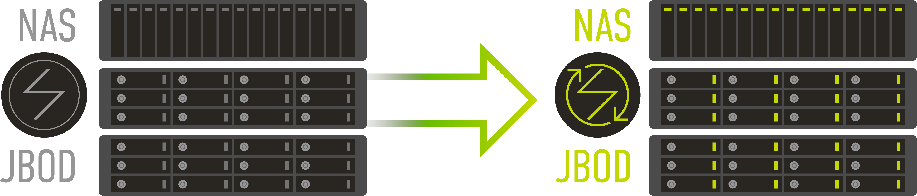
ホストベースの電源管理
停電が発生すると通常、NASの拡張JBODデバイスもシャットダウンします。停電が復旧すると、IT担当者は拡張JBODデバイスを再起動するために現場で電源ボタンを押す必要があり、サーバールームが遠隔地にある場合や勤務時間外にJBODを再起動するのは困難です。現場で物理的にJBODをオンにする不便さを解消するため、新しいQNAP TL PCIe JBODは電源のオン/オフをNASホストの電源ステータスと連動させる便利な機能を提供し、電源復旧後にNASを再起動する際にJBODを一緒にオンにすることができます。

Slide 15
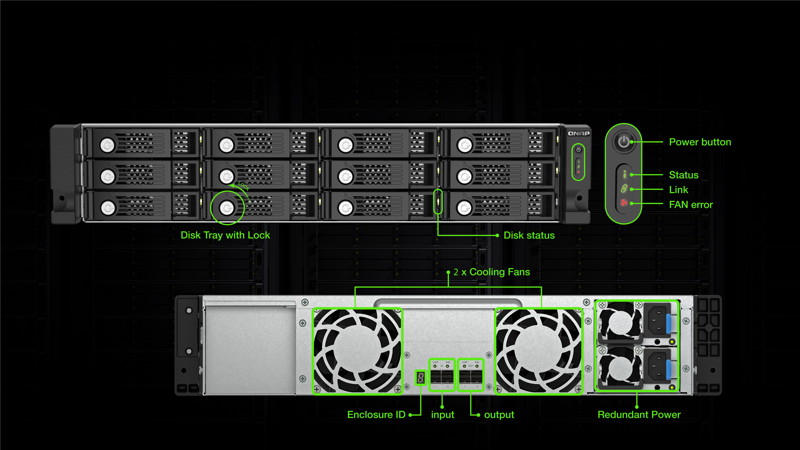
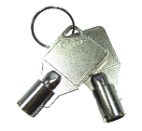
TL-R1200PES-RP前面図/背面図
Tray keys in pack
H x W x D
(88.65 x 482.2 x 423.8 mm)
(3.49 x 18.98 x 16.69 inch)

Slide 16
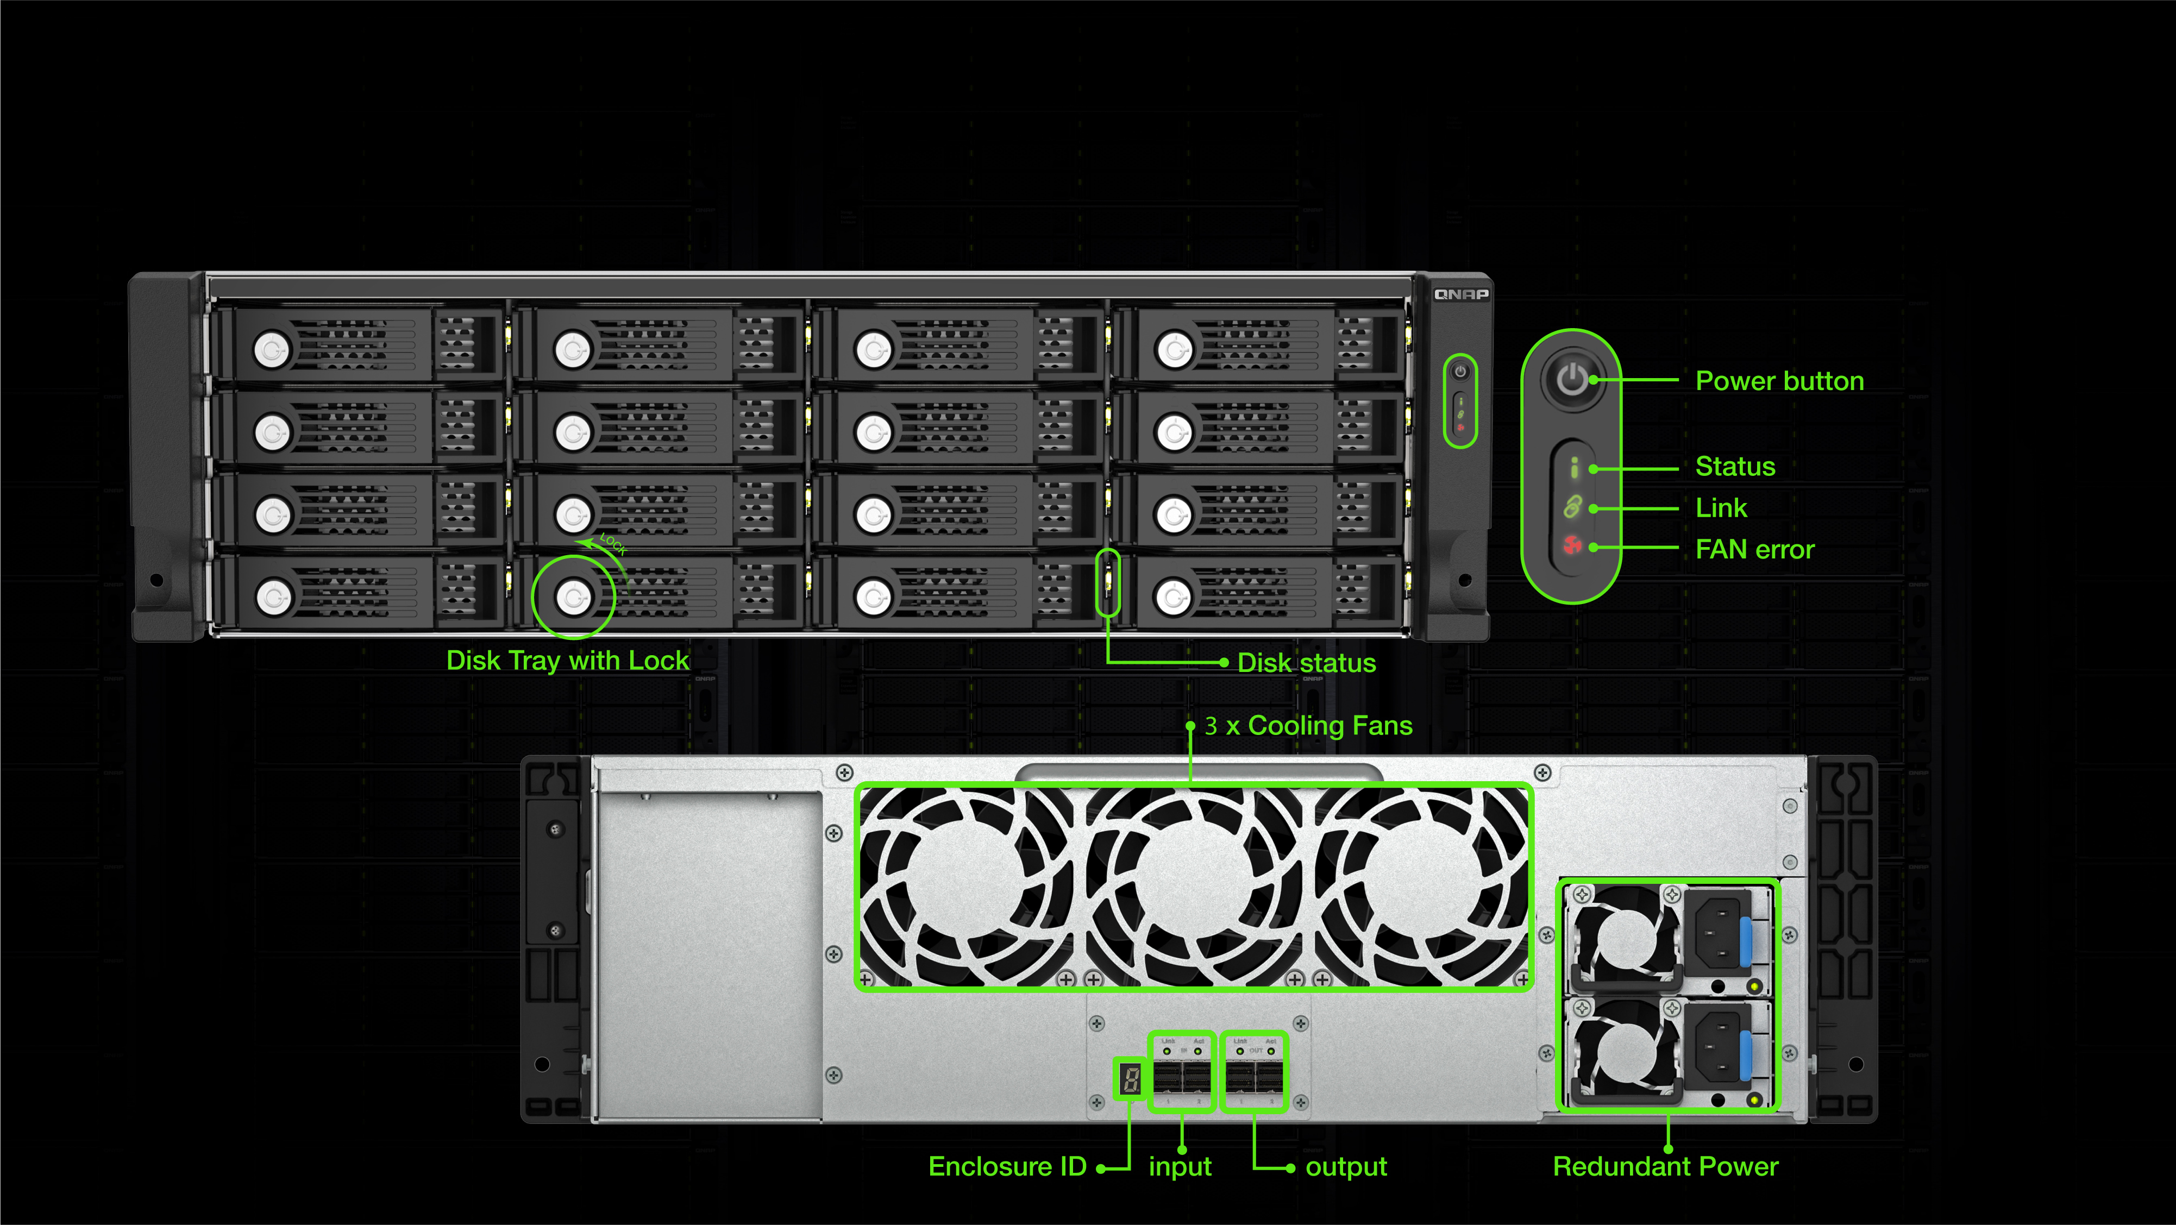
TL-R1600PES-RP前面図/背面図
Tray keys in pack
H x W x D
(131.3 x 482.2 x 425.3 mm)
(5.17 x 18.98 x 16.74 inch)

Slide 17
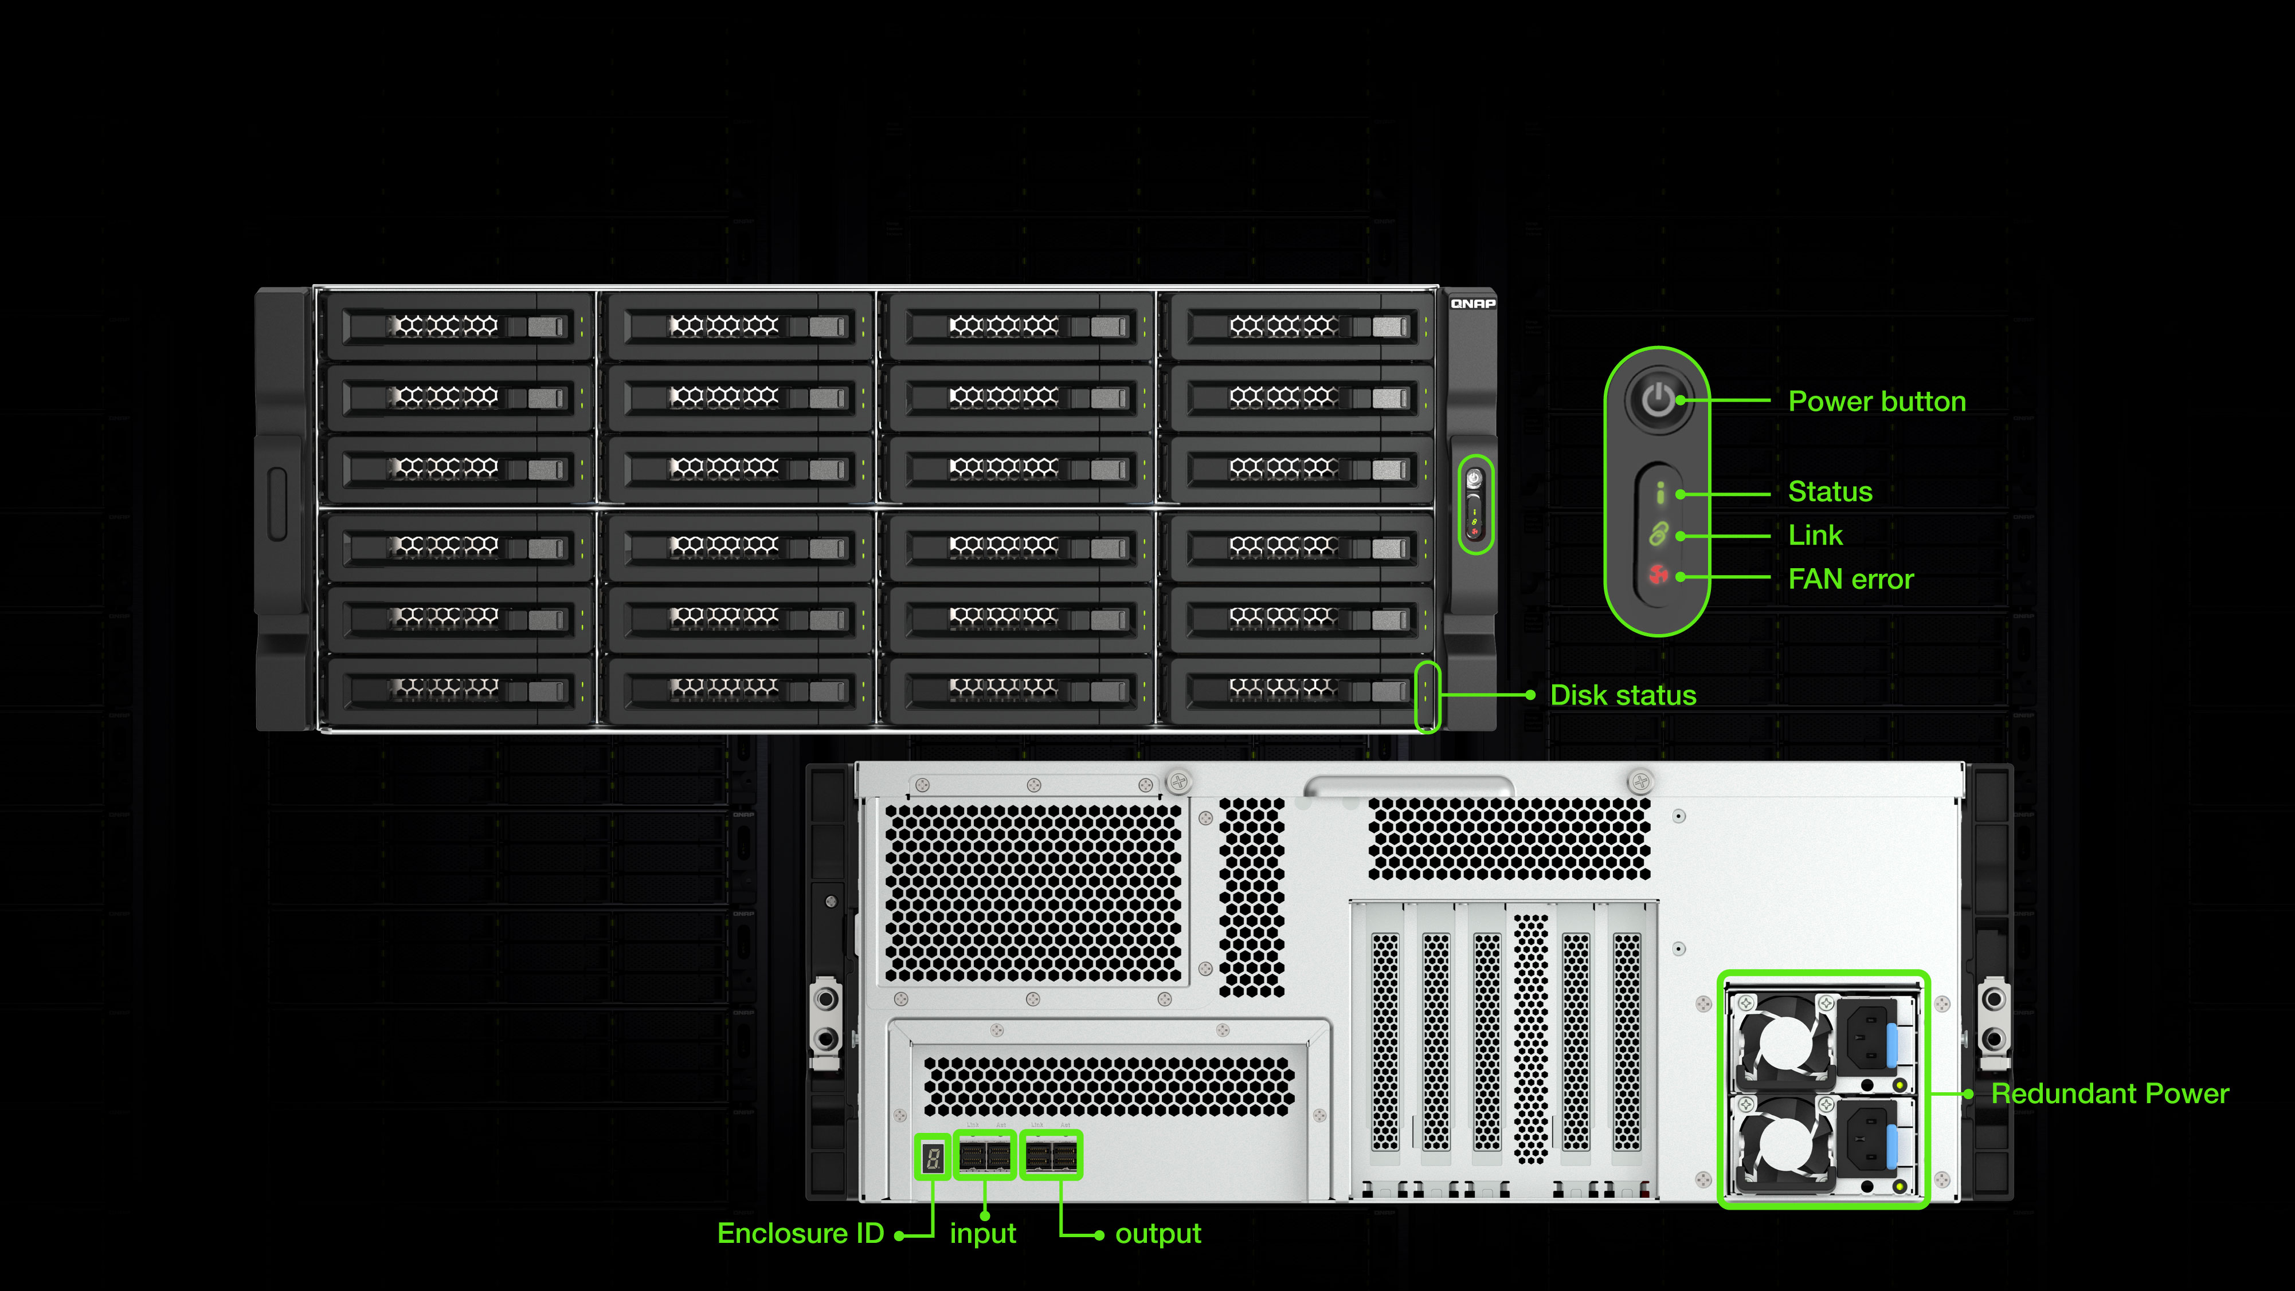
TL-R2400PES-RP前面図/背面図
H x W x D
(176.15 x 442.4 x 630.2 mm)
(6.94 x 17.42 x 24.81 inch)

Slide 18
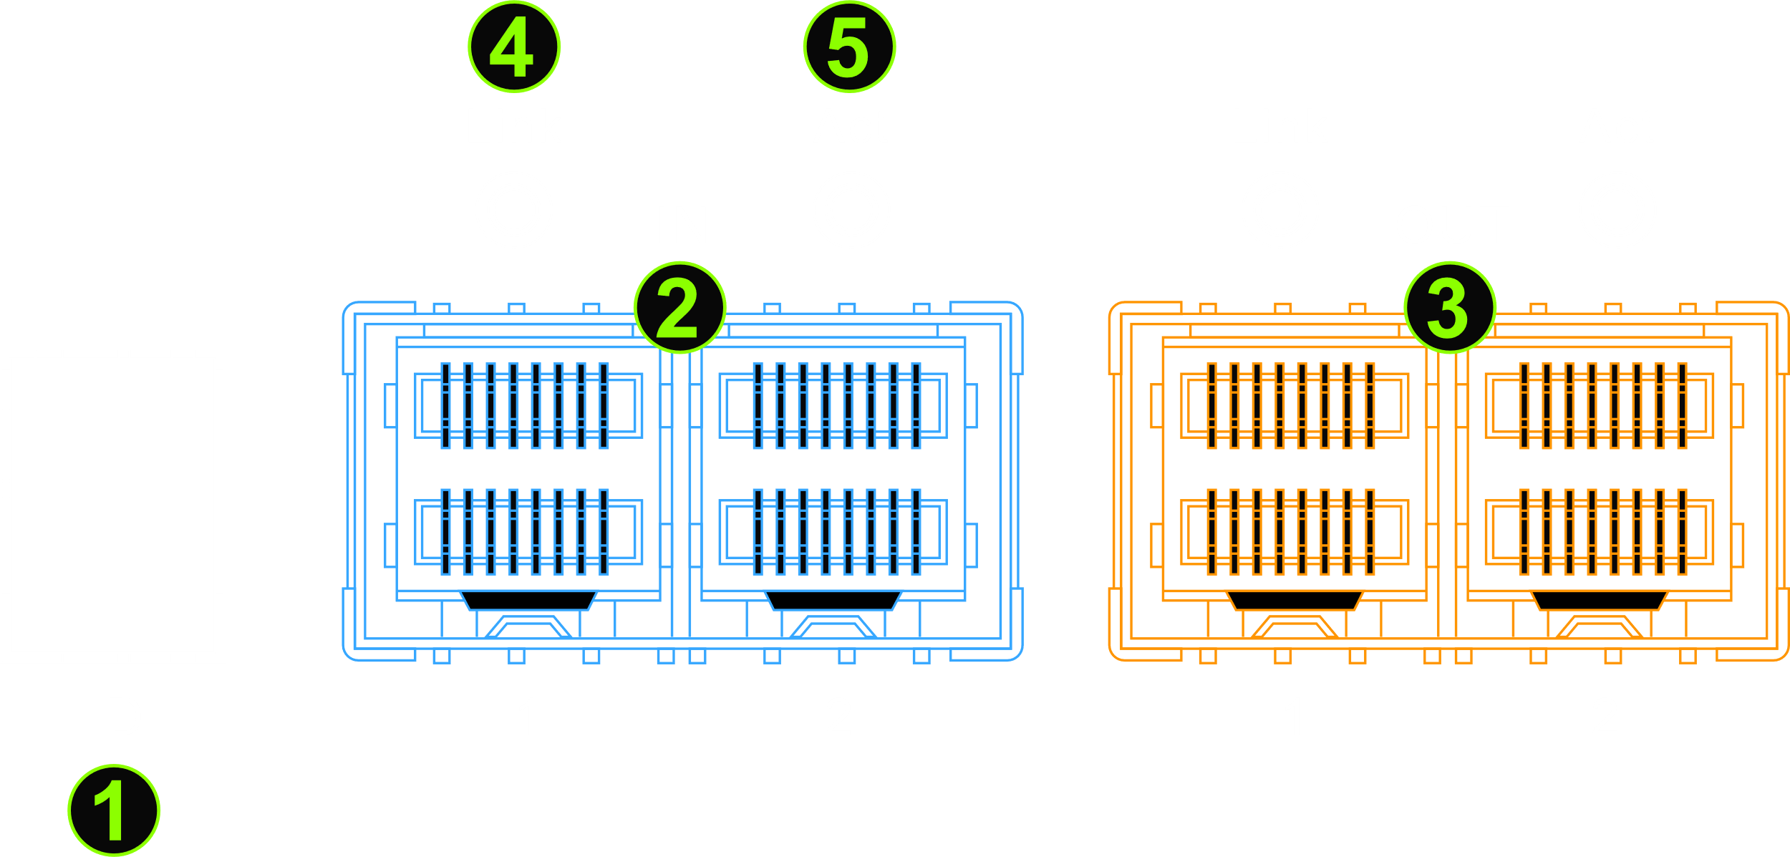
PCIe JBODポートI/O &TL-R1200PES-RP、
TL-R1600PES-RP、TL-R2400PES-RPのLED
No. | Component | Description
 | Enclosure ID | Show enclosure ID (0 - 9, A, b, c)
 | IN | Connect to NAS host or upstream JBOD
 | OUT | Connect to downstream JBOD
 | LINK LED | When the connection bandwidth is PCIe Gen 3x8, the LED is green, and it will turn to amber at lower.
 | ACT LED | Steady green LED when the JBOD link connection is normal; blinking green LED during activity.
1
2
3
4
5

Slide 19
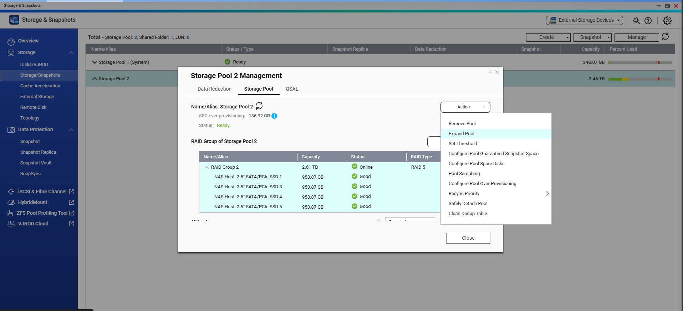
NASストレージプールの容量を拡張
NASストレージプールの拡張： IT担当者がNASの容量を拡張するためによく使う機能です。NASが新しいJBODを正しく識別した後、QTS UIでJBODが配置されているストレージプールを、アクションで[Expand Pool]を選択することで、より多くのストレージスペースを得ることができます。
ストレージプールの拡張では、同じ種類のディスクしか使用できず、SSDとHDDを混在させることはできません。

Slide 20
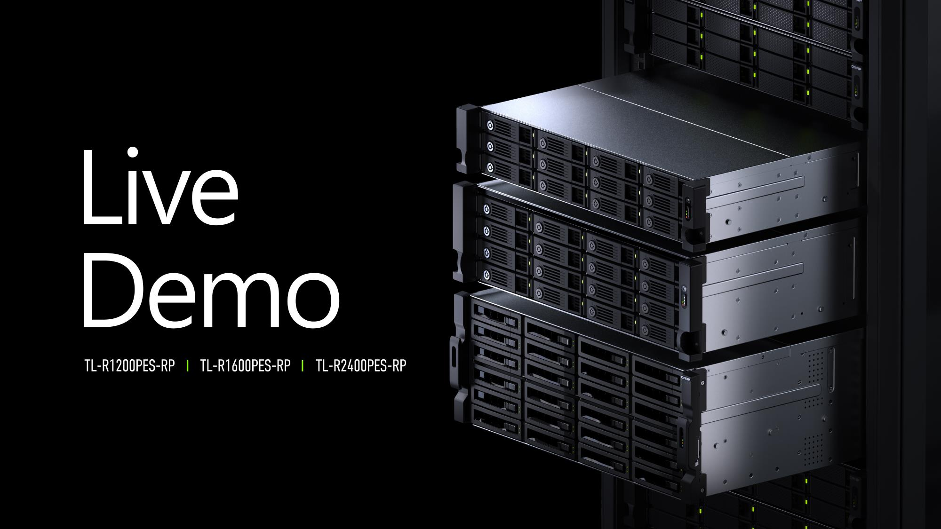

Slide 21
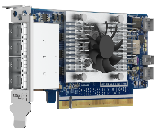
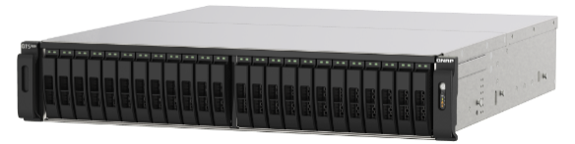
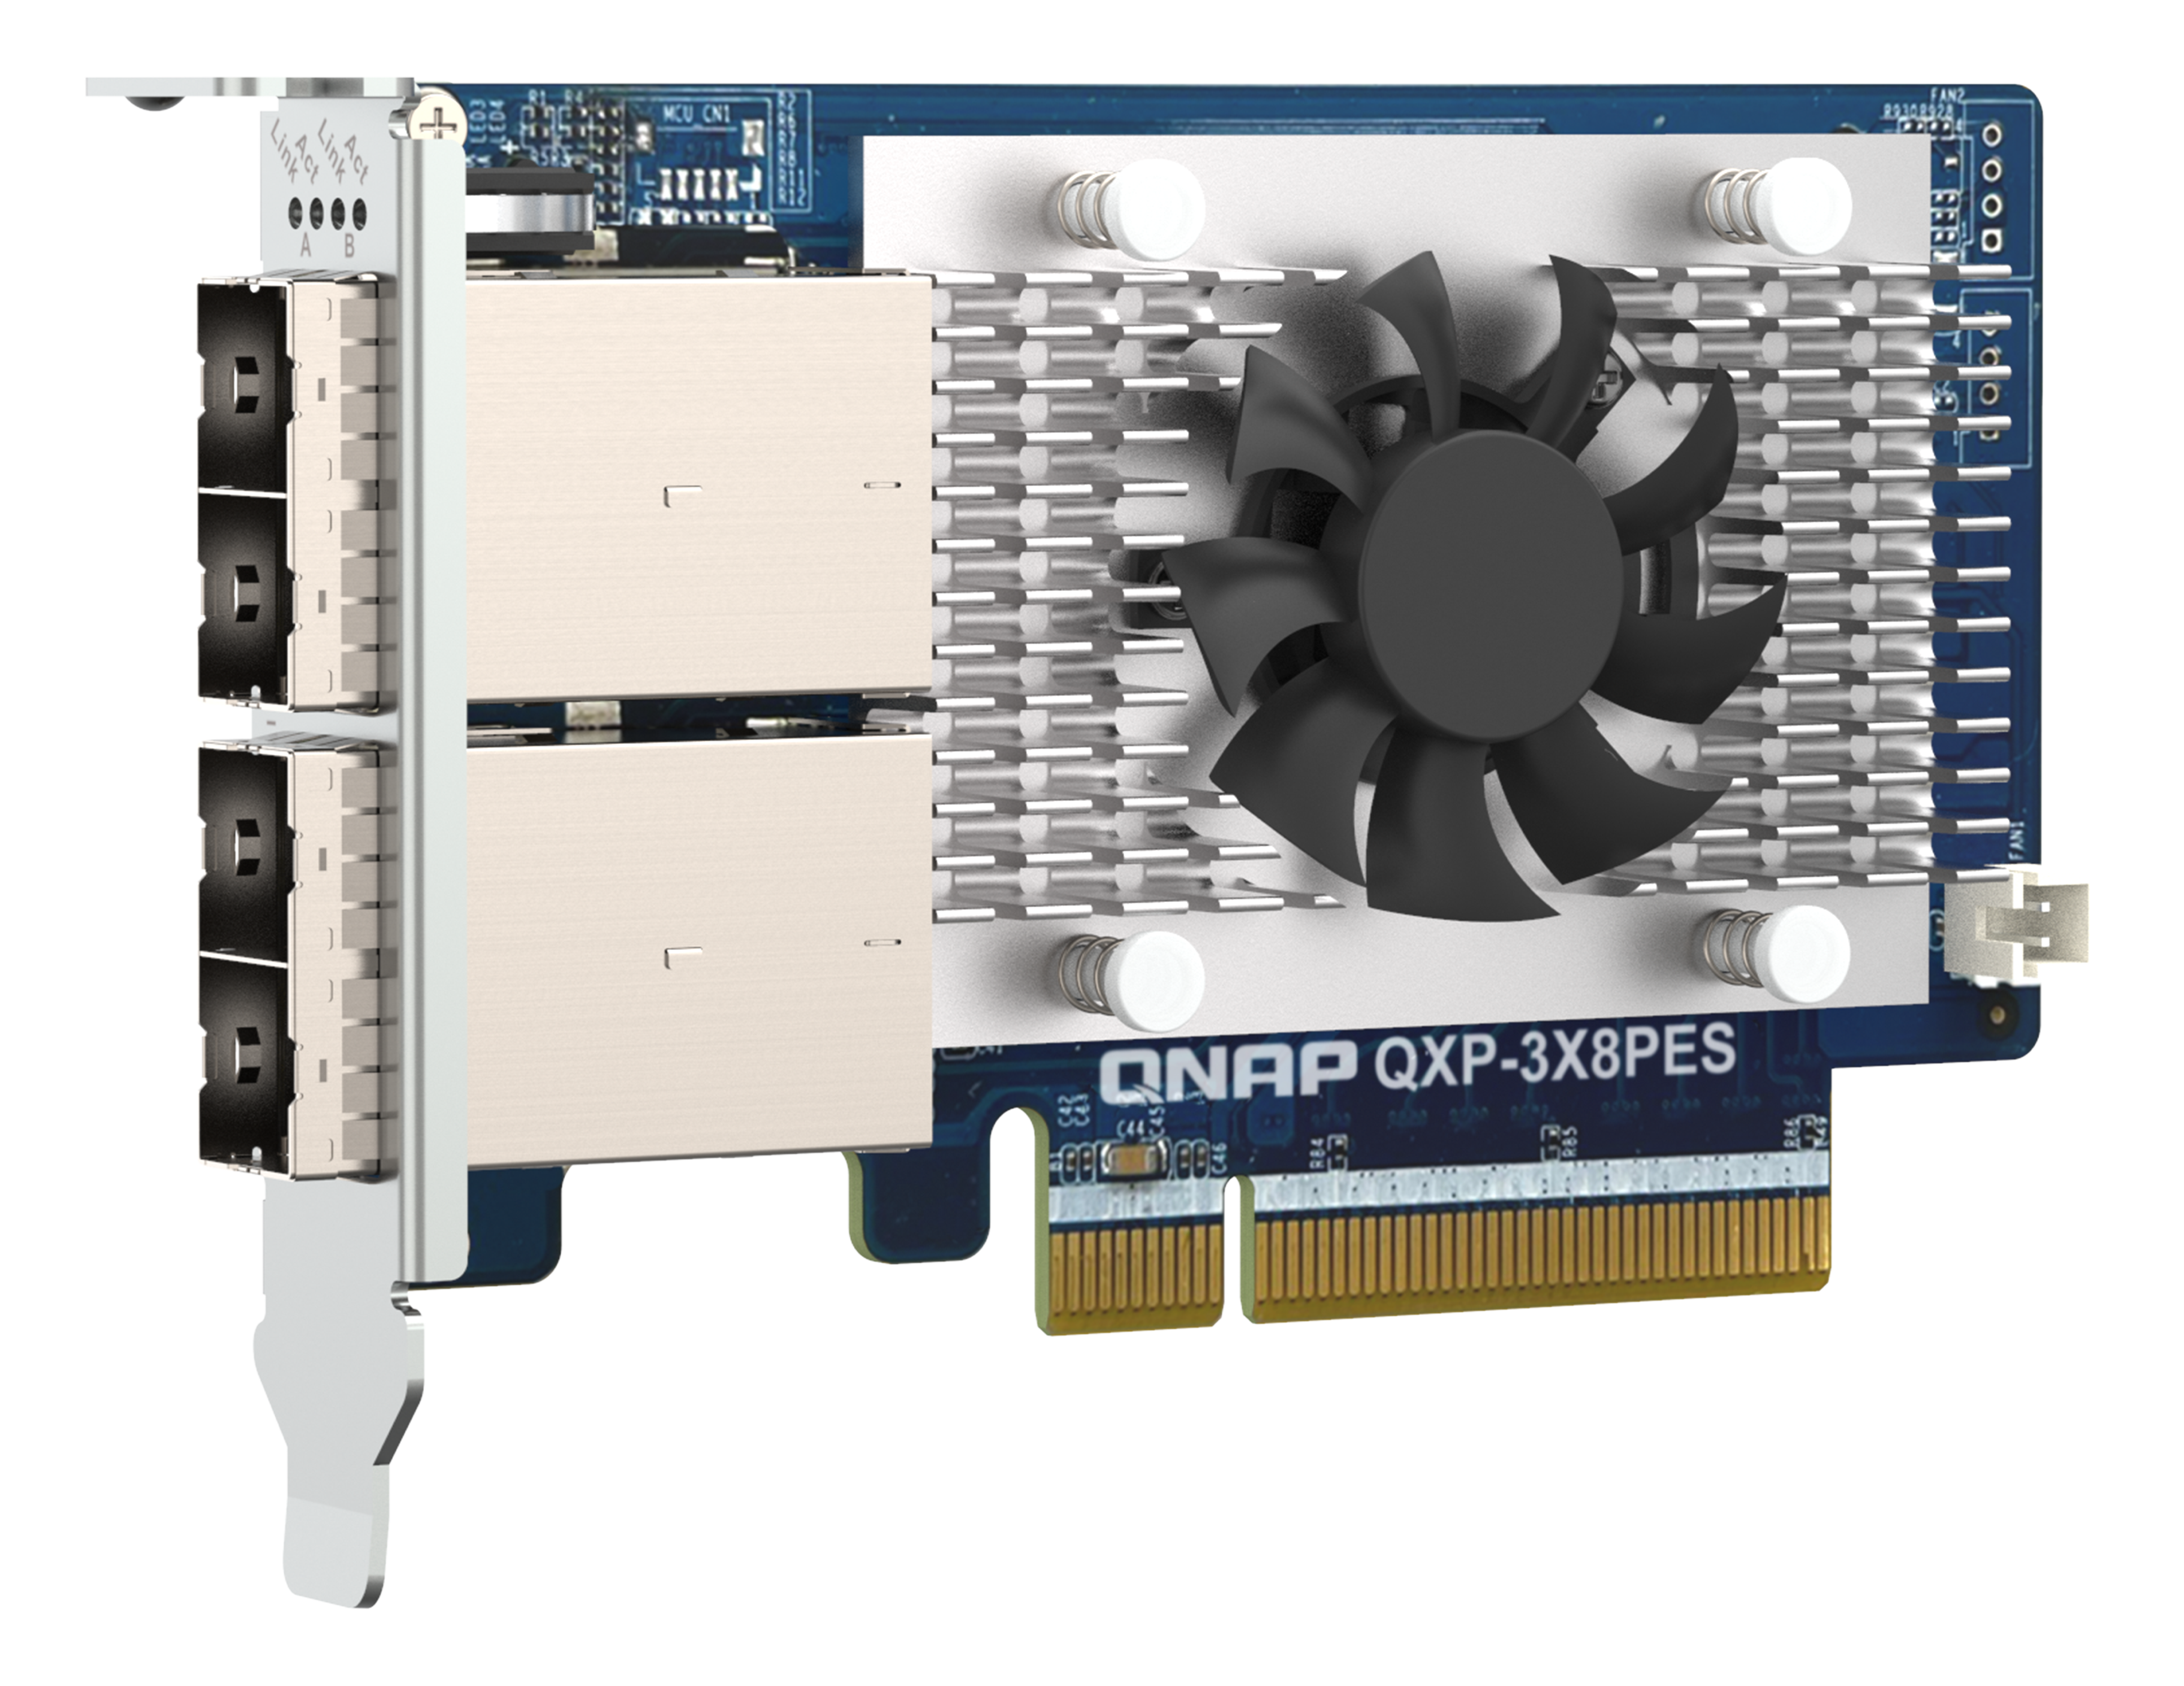
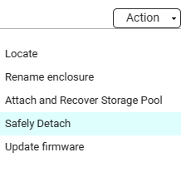
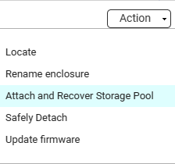
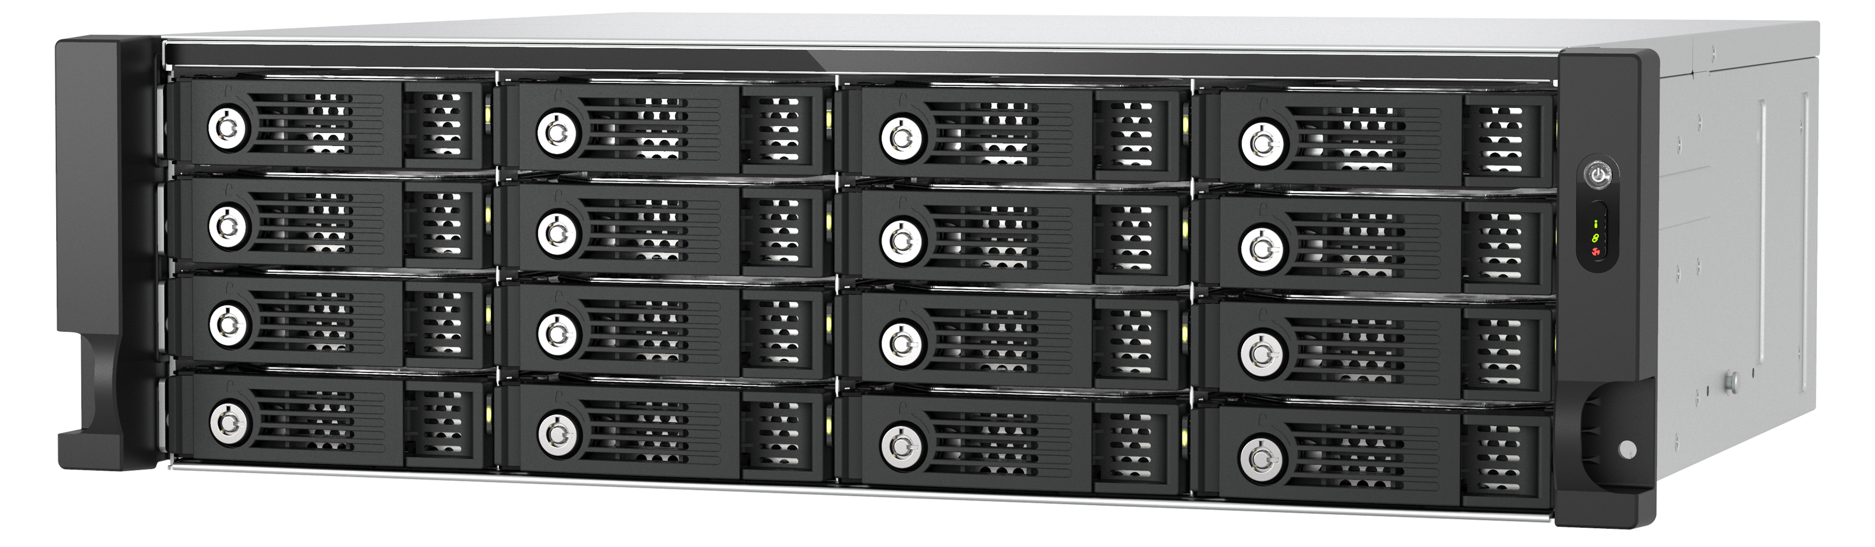

SAS JBODデータ移行：SATA HDDを
SAS JBODからPCIe SATA JBODへ
元のNASのSATA HDD拡張付きJBODをSAS JBDOからSATA JBODに移行するには、以下の手順を実行します：
1. プールの安全な取り外し、2.通常のシャットダウン、3.PCIe拡張カードの取り付け、4.SATA HDDからPCIe JBODへの移行、5.SAS JBODの取り外し、6.PCIe JBOD接続後のNASの起動、7.マウントとリストア。
SAS拡張カード
TS-h2490FU (NAS)
PCIe拡張カード
安全に取り外し
復元
TL-R1620Sep-RP (SAS JBOD)
TL-R1600PES-RP
(PCIe JBOD
16 x HDDs

Slide 22


ストレージ拡張のための包括的な
QNAP JBODの選択肢
* JBODは3.5インチ22TB HDDで
計算されます。
 | PCIe JBOD | SATA JBOD | USB JBOD | SAS JBOD
Model | TL-R1200PES-RP, TL-R1600PES-RP, TL-R2400PES-RP | TL-D400S, TL-R400S, TL-D800S, TL-R1200S-RP, TL-D1600S | TL-D800C, TL-R1200C-RP | TL-R1220Sep-RP, TL-R1620Sep-RP
Form factor | Rackmount | Rackmount / Tower | Rackmount / Tower | Rackmount
Operating system | QTS/QuTS hero | QTS/QuTS hero/Windows/Ubuntu | QTS/QuTS hero/Windows/Ubuntu | QTS/QuTS hero/Windows
Max support 3.5” HDD | 24-bay | 12-bay | 12-bay | 16-bay
Max support JBODs | 12 (not support Multipath) | 2 | 2 | 16 (support Multipath)
Max expansion capacity | 4 PB | 347 TB | 347 TB | 4 PB
Max support HDDs | 288 | 24 | 24 | 256
Application | DATA-intensive application | Low-load or moderately loaded | Low-load or moderately loaded | DATA-intensive application
Max Bandwidth | 64 Gb/s | 64 Gb/s | 10 Gb/s | 96 Gb/s
Required expansion card | v | v | Optional | Optional
Cost | $$ | $ | $ | $$$
Pool combined with NAS | v | x | x | v

Slide 23
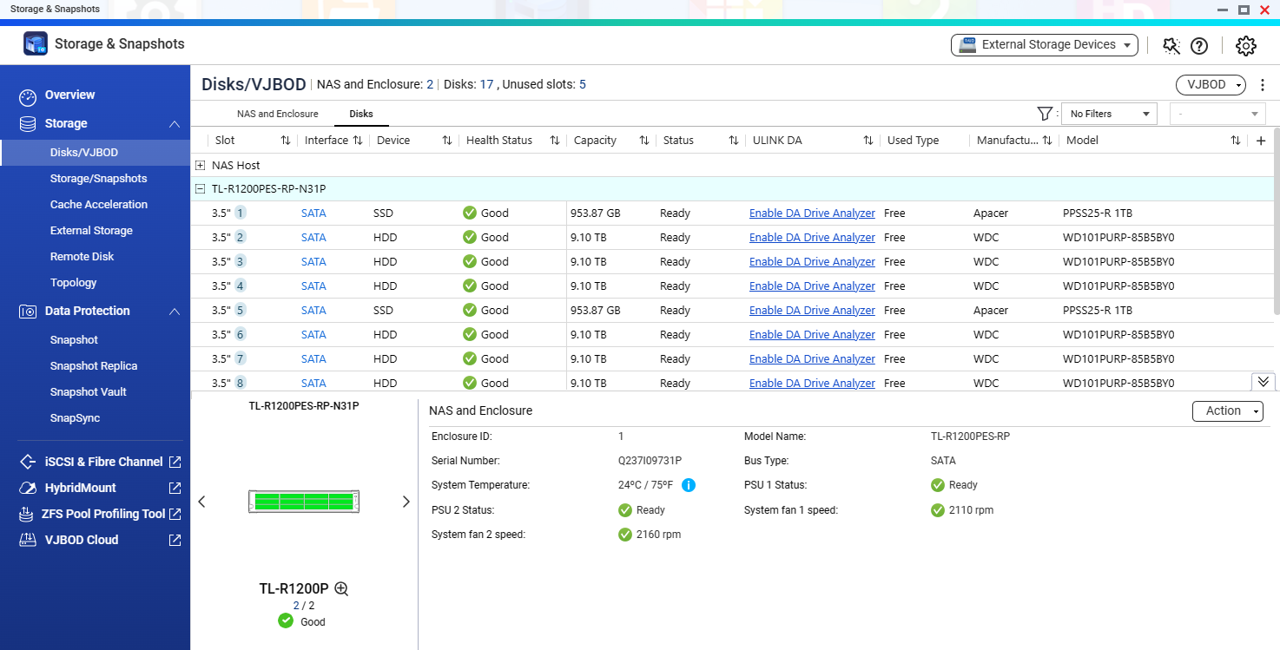
NAS QTS 5.1.2 / QuTS hero h5.1.2のJBODを簡単に管理するには、[ストレージとスナップショット]を使用します
TL PCIE JBODシリーズは、TL SAS JBODシリーズと同様に、NAS[Storage & Snapshot]で監視・管理することができます。TR-002/TR-004/TR-004U RAID DASシリーズと比較して、より多くのQTS/QuTS heroローカルドライブ管理機能をサポートすることができます。
QTS JBOD & ディスク情報
ディスクS.M.A.R.T.情報
ディスク性能テスト
JBODの検索
ストレージプールのアタッチとリカバリ
安全デタッチ
注：最大22TBのHDD容量と、NASごとにサポートされる最大JBODユニットにより、QuTS heroは最大4PBプールをサポートし、QTSは最大304TBプールをサポートすることができます。

Slide 24
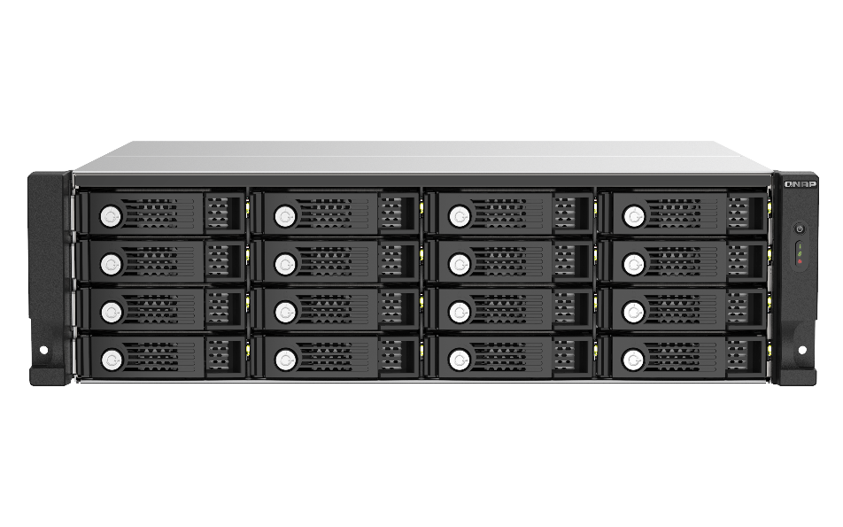

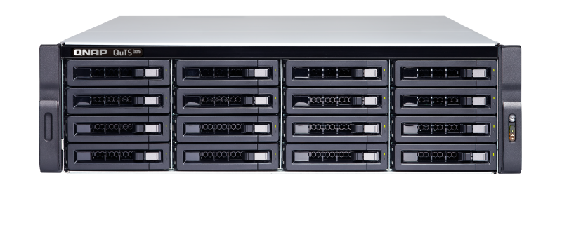


NASストレージを柔軟に拡張したり、
バックアップスペースとしても利用可能
TLシリーズJBODはQNAP NASの拡張スペースとして使用でき、NASのローカルストレージ容量を拡張することができます。通常のストレージプールで実行できるすべての操作をサポートし、スナップショットバックアップジョブを作成して、ディスクブロックとLUNのスナップショットをTL JBODにバックアップします。
ソフトウェアRAIDアーキテクチャに基づくTL JBODシリーズは、同じNASプラットフォーム上の固定拡張デバイスに適しています。
NASスナップショットレプリカ
NASデータのバックアップ
PCIe JBODシリーズ
NASシリーズ

Slide 25

ハードウェアとテクニカル・サポートをカバーする5年間の標準保証を備えたエンタープライズ対応
5年間標準保証
TL-R1200PES-RP & TL-R1600PES-RP
& TL-R2400PES-RP
5年間標準保証付き
QNAPの保証は製品を購入した日から開始されます
保証期間中の通常の使用における修理、交換部品は無料です（消耗品および付属品を除く）
https://www.qnap.com/service/product-warranty/en/

Slide 26
TL PCIe JBODシリーズ仕様
 | TL-R1200PES-RP | TL-R1600PES-RP | TL-R2400PES-RP ( 2024 Q1 launch )
Drive bay | 12 x 2.5 / 3.5-inch, SATA 6Gb/s | 16 x 2.5 / 3.5-inch, SATA 6Gb/s | 24 x 2.5 / 3.5-inch, SATA 6Gb/s
Cascade | v | v | v
Form factor | 2U Rackmount | 3U Rackmount | 4U Rackmount
Expansion port | 1 port SFF8644(IN), 1 x port SFF8644(OUT) | 1 port SFF8644(IN), 1 x port SFF8644(OUT) | 1 port SFF8644(IN), 1 x port SFF8644(OUT)
Expansion interface | PCIe Gen3 x8 | PCIe Gen3 x8 | PCIe Gen3 x8 (internal)
Redundant power | v | v | v
FAN | 2 x 80mm | 3 x 80mm | 3 x 80mm
Enclosure ID indicators | 1 | 1 | 1
Operating temperature | 0 - 40 °C (32°F - 104°F) | 0 - 40 °C (32°F - 104°F) | 0 - 40 °C (32°F - 104°F)
Power | Redundant PSU | Redundant PSU | Redundant PSU
Dimensions (HxWxD) | 88.65 × 432 × 370.65 mm 3.49 x 17.01 x 14.59 inch | 131.3 × 432.4 × 370.85 mm 5.17 x 17.02 x 14.6 inch | 176.15 x 442.4 x 630.2 mm 6.94 x 17.42 x 24.81 inch

Slide 27


カスケードPCIe JBODによるPBスケール
/ QNAPエンタープライズおよびSMB NAS用拡張カードシリーズ
Copyright© 2023 QNAP Systems, Inc. All rights reserved. QNAP® and other names of QNAP Products are proprietary marks or registered trademarks of QNAP Systems, Inc. Other products and company names mentioned herein are trademarks of their respective holders.​​​​​​​

